Slide 1
Distribuirane baze podataka i Couchbase kao primer

Slide 2
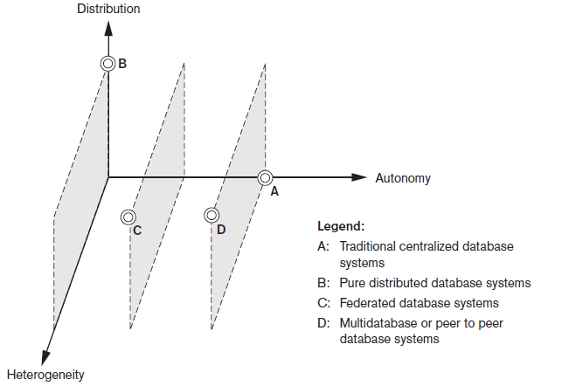
Distribuirane baza podataka i njihova podela
Distribuirana baza podataka (DDB) je kolekcija logički povezanih baza podataka koje su povezane računarskom mrežom
Tipovi distribuiranih baza:
Tradicionalne centralizovane sisteme
Potpuno distribuirane baze podataka
Federativne baze podataka (FDBS)
Sistemi više baza podataka

Slide 3
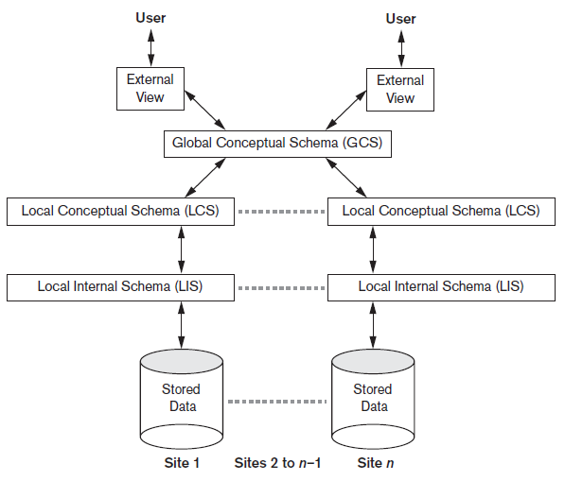
Arhitektura potpuno distribuiranih baza podataka
Sistem se prikazuje korisnicima kao konzistentan i objedinjen pogled (view)
Globalna šema - obezbeđuje transparentnost u odnosu na računarsku mrežu
Logička organizacija podataka u svakom čvoru je definisana lokalnom konceptualnom šemom
Svaki čvor poseduje svoju lokalnu internu šemu

Slide 4
Fragmentacija i replikacija podataka
Tipovi fragmentacije podataka kod distribuiranih baza podataka:
Horizontalna
Vertikalna
Kombinovana
Vrste replikacije podataka:
Potpuno replicirana baza podataka
Sistemi bez replikacije podataka
Sistemi sa delimičnom replikacijom

Slide 5
Obrada i optimizacija upita u distribuiranim bazama podataka
Obrada upita odvija se kroz sledeće faze:
Mapiranje upita
Lokalizacija
Globalni optimizator upita
Lokalna optimizacija upita
Obrada distribuiranih upita primenom SEMIJOIN

Slide 6
Obrada transakcija u distribuiranim bazama podataka
Globalni menadžer transakcija obezbeđuje podršku za distribuirane transakcije
Globalni i lokalni menadžeri transakcija komuniciraju sa menadžerima za upravljanje konkurentnim pristupom i oporavka DDBMS-a kako bi obezbedili ACID svojstva
Implementacije distribuiranih transakcija:
Protokol dvofaznog commit-a (Two-phase commit protocol)
Protokol trofaznog commit-a (Three-phase commit protocol)

Slide 7
Tehnike konkurentnog pristupa podacima u distribuiranom sistemu
Tehnike koje se koriste za implementaciju konkurentnog pristupa nadograđuju tehnike koje se koriste u centralizovanim sistemima
Tehnika primarnog čvora
Primarni čvor sa rezervnim čvorom
Tehnika primarne kopije
Upravljanje zasnovano na glasanju

Slide 8

Couchbase baza podataka
Couchbase je open source distribuirana baza podataka, nastala spajanjem dva rešenja baze podataka – CouchDB i Membase
Spada u grupu document baza podataka
Za predstavljanje upita ka bazi koristi se bogat upitni jezik nazvan N1QL
Podaci se kod Couchbase servera mogu čuvati na dva načina - samo u radnoj memoriji (RAM) ili kombinovano u radnoj memoriji i na disku
Po CAP teoremi se može svrstati u CP ili AP

Slide 9
Couchbase klaster i servisi
Couchbase klaster se sastoji od jedne ili više instanci Couchbase servera pri čemu se svaki server pokreće na nezavisnom čvoru
Na svakom čvoru je pokrenut Couchbase Cluster Manager koji upravlja komunikacijom između čvorova i obezbeđuje da su svi čvorovi stabilni
Svaki servis se može deploy-ovati i održavati nezavisno od ostalih i na taj način obezbeđuje veliku sposobnost skaliranja sistema
Couchbase podržava sledeće servise: Data, Query, Index, Search, Analytics, Eventing

Slide 10
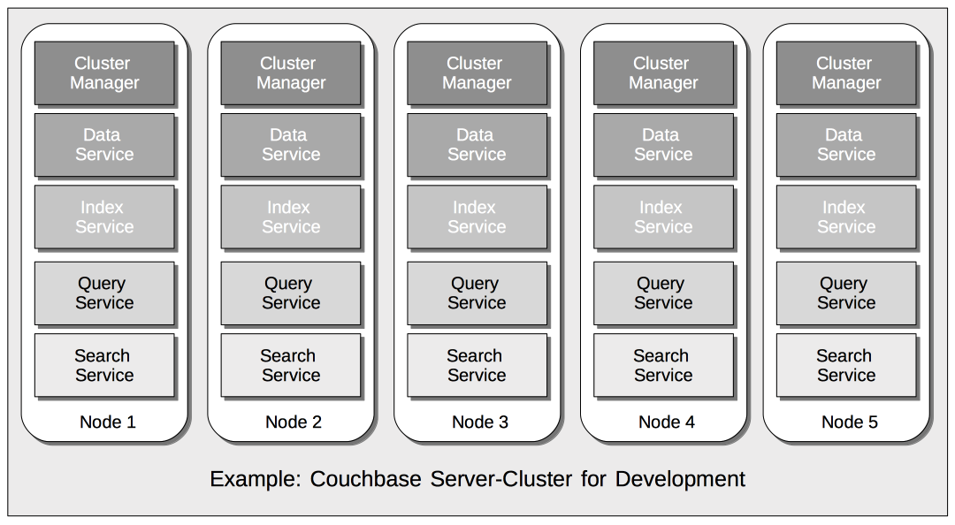
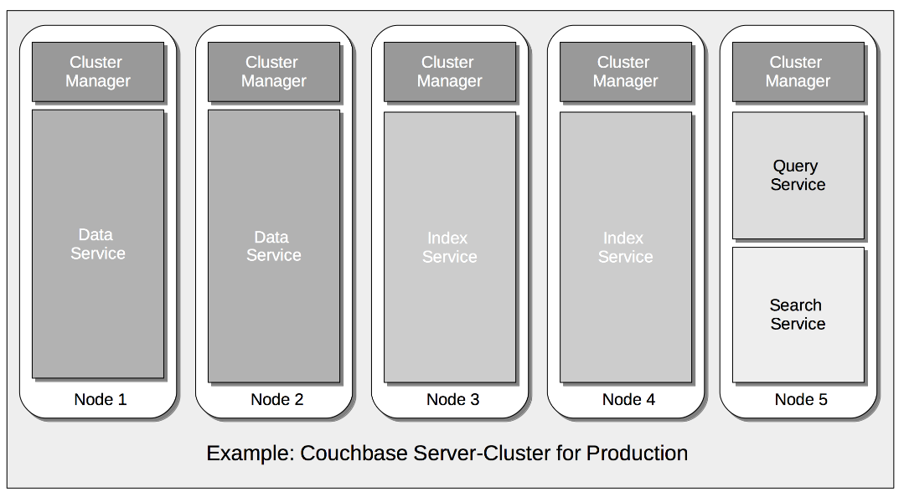
Primer dva Couchbase klastera

Slide 11
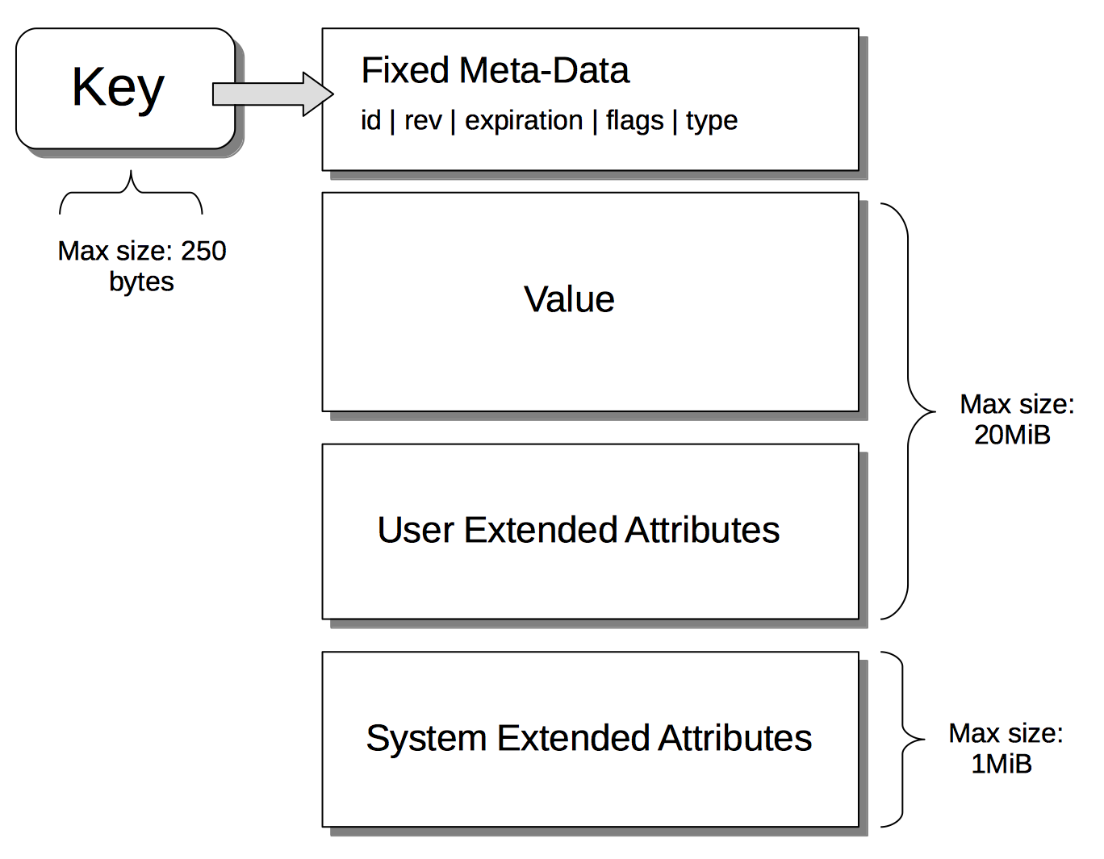
Struktura podataka i bucketi
Maksimalna veličina podatka je 20 MB
Podaci se mogu čuvati u dva formata – Binary ili JSON formatu
Couchbase server čuva podatke u Bucket-ima koji povezuju logički povezane grupe key-value parova
Svaki klaster može sadržati najviše 30 bucket-a
Postoje 3 vrste bucketa:
Couchbase bucket
Ephemeral bucket
Memcached bucket

Slide 12
Trajnost upisa (Durability)
Klijenti navode prilikom upisa nivo trajnosti koji zahtevaju
Couchbase podržava trajnost upisa samo na nivou jednog dokumenta
Trajni upis je moguće obaviti nad najviše dve replike podataka
Couchbase podržava dve vrste upisa – regularni i trajni upis

Slide 13
Transakcije
Atomičnost je podržana kroz operacije dodavanja, ažuriranja i brisanja kroz bilo koji broj dokumenata.
Trajnost je obezbeđena sinhronim upisom
Couchbase podržava samo Read Commited nivo izolacije
Transakcija čuva izmene obavljane nad dokumentom kao Extended atribut dokumenta, to ima za posledicu ograničenje veličine dokumenata koji podržavaju transakcije na 10 MB

Slide 14
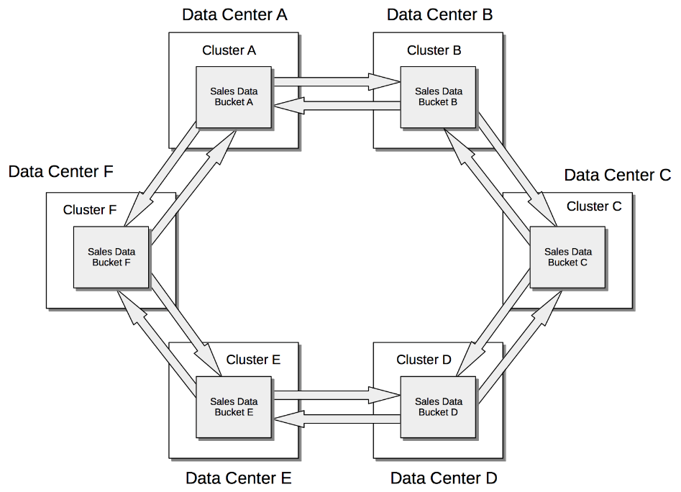
Dostupnost (Availability)
Podaci se automatski distribuiraju među čvorovima klastera
Svaki bucket se čuva na Data Service čvorovima kao 1024 vBucket (virutal bucket)
Couchbase podržava dve vrste replikacije:
Lokalna (Local) ili replikacija unutar klastera uključuje repliciranje podataka između čvorova klastera
Udaljena (Remote) ili replikacija između Data centara (Cross Data Center Replication – XDCR) podrazumeva razmenu podataka između različitih klastera

Slide 15
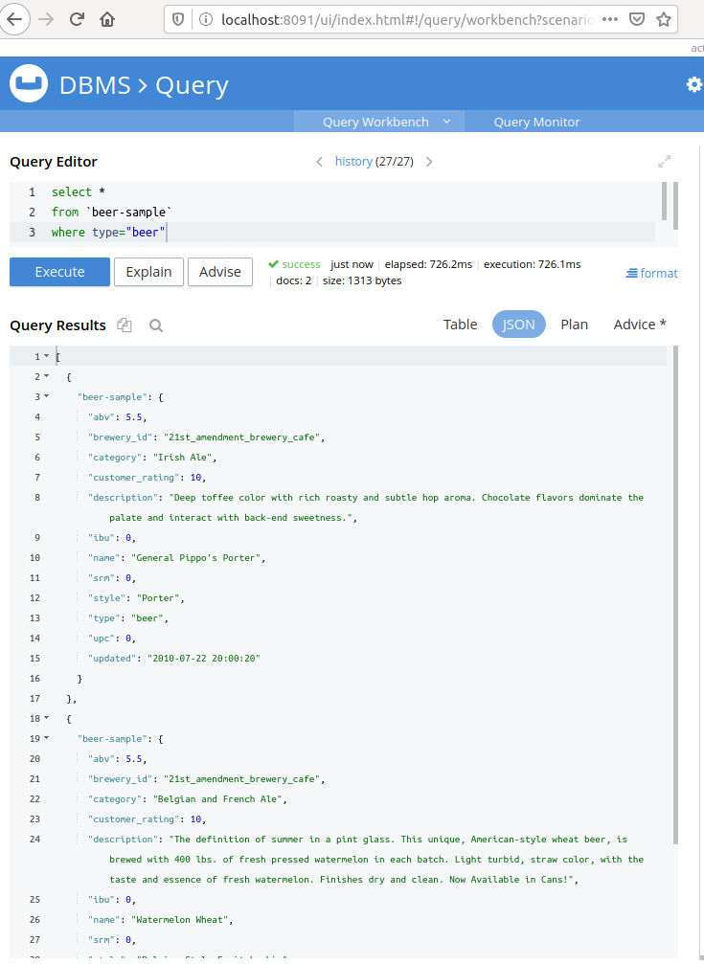
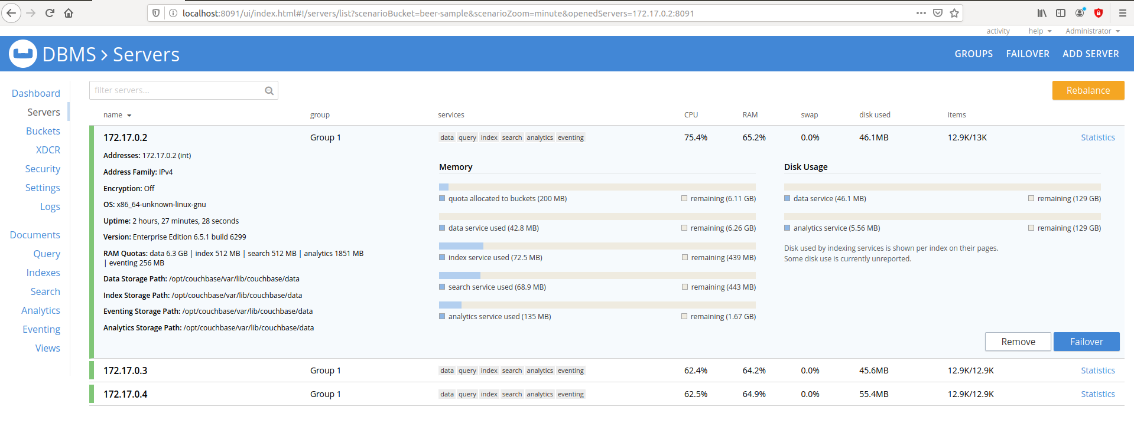
Primer

Slide 16
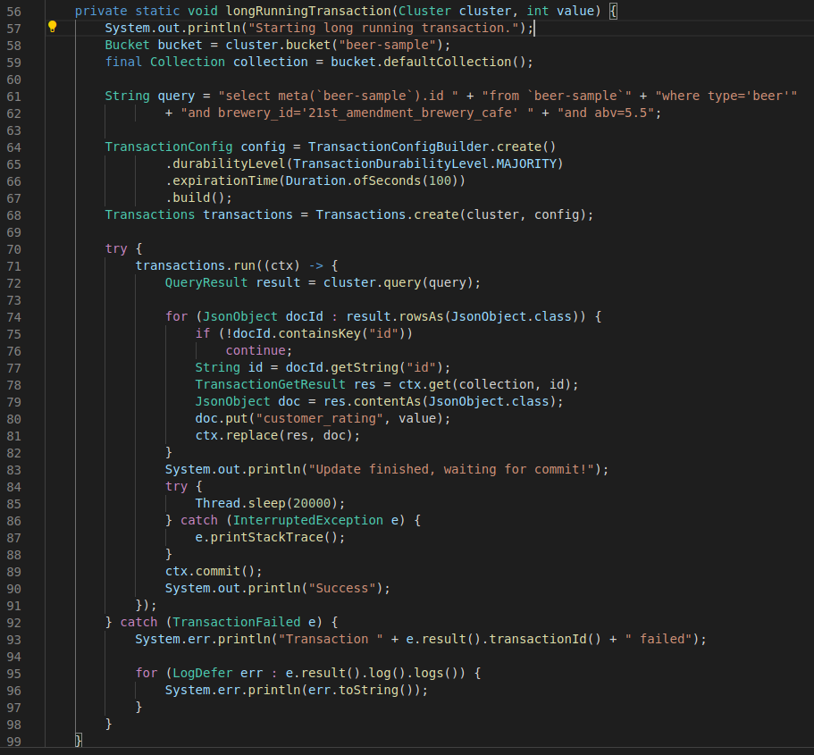
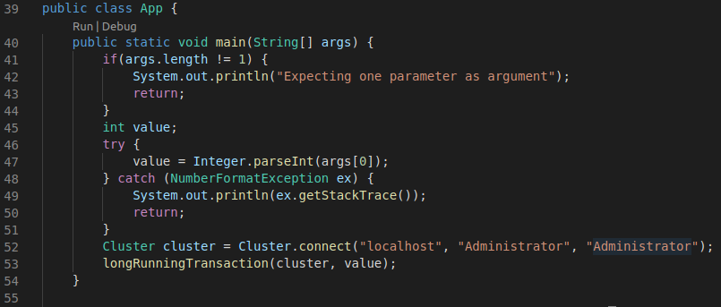
Primer Java App

Slide 17
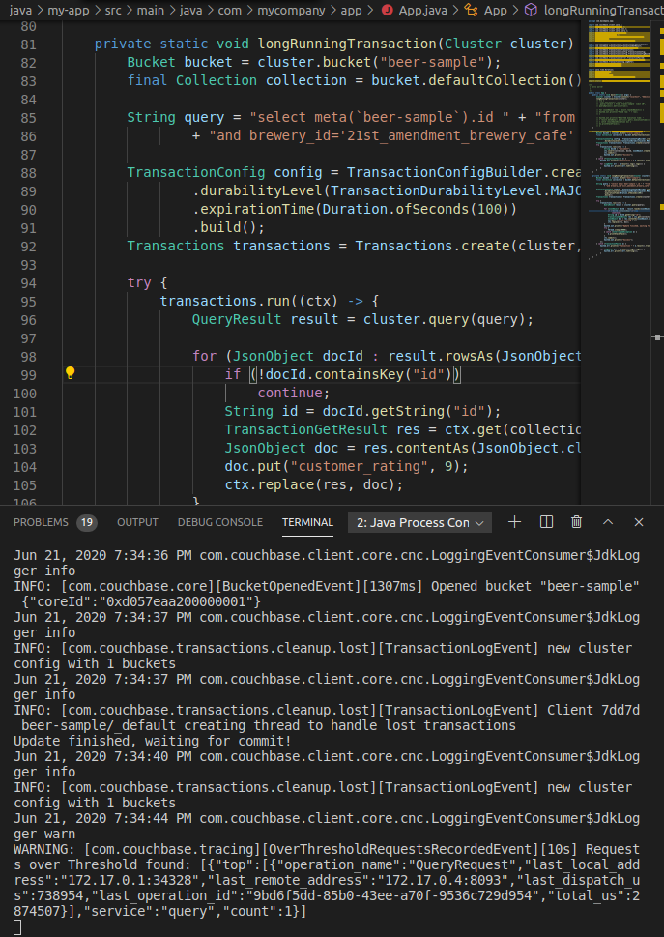
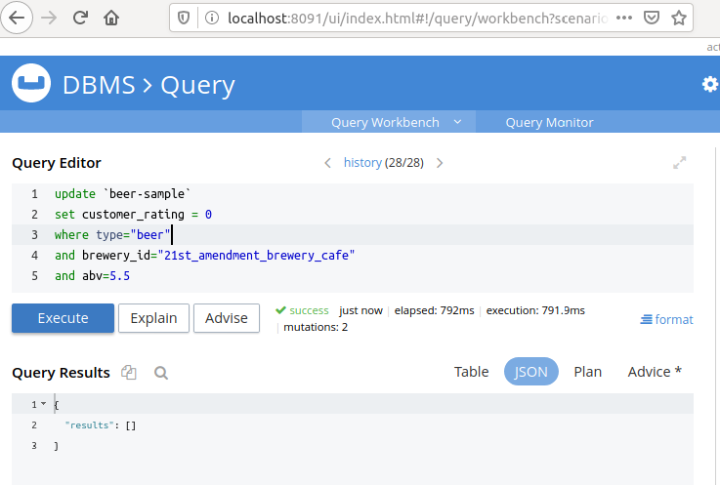
Primer – Transakcija i regularni upis

Slide 18
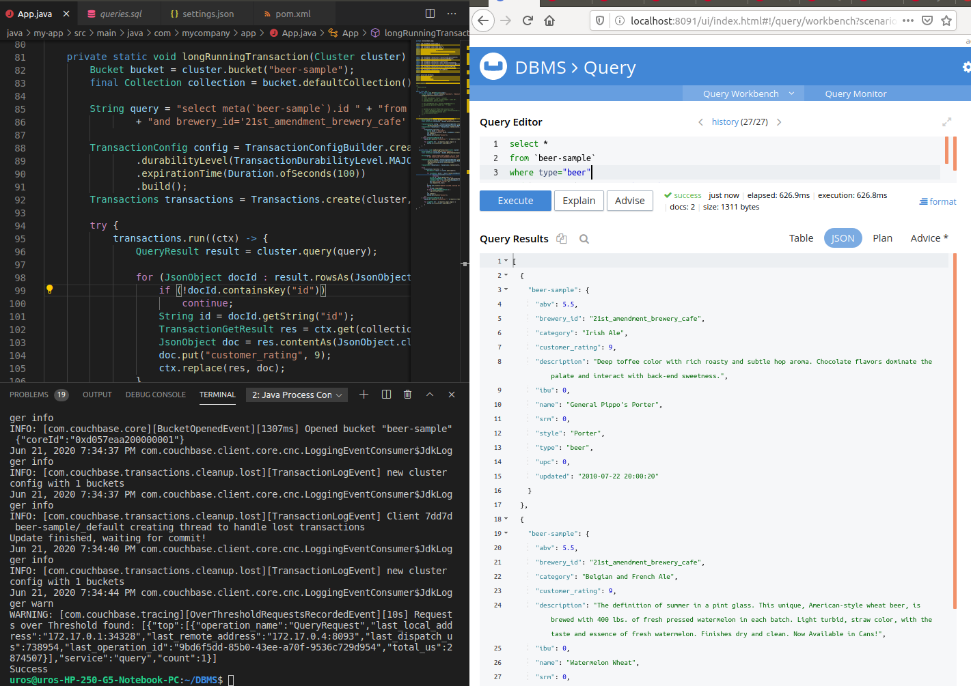
Primer – Transakcija i regularni upis

Slide 19
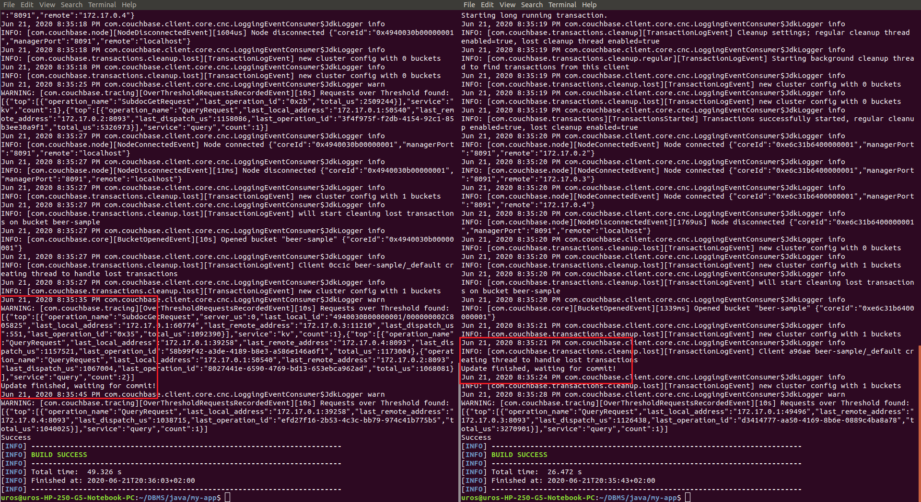
Primer – Dva klijenta sa konkurentnim transakcijama

Slide 20
Hvala na pažnji

